Slide 1
Struktura wynagrodzeń
„Dolnośląskie Centrum Zdrowia Psychicznego” sp. z o.o.
Wybrzeże J. Conrada – Korzeniowskiego 18, 50-226 Wrocław
Tel. 71 77 66 200 Fax 71 75 75 970
e`mail: sekretariat@dczp.wroclaw.pl www.dczp.wroclaw.pl
Sąd Rejonowy dla Wrocławia-Fabryczna VI Wydział GospodarczyNIP:895-196-51-26 KRS:0000348483 REGON:021184819
Kapitał Zakładowy: 57 877 000,00 zł

Slide 2
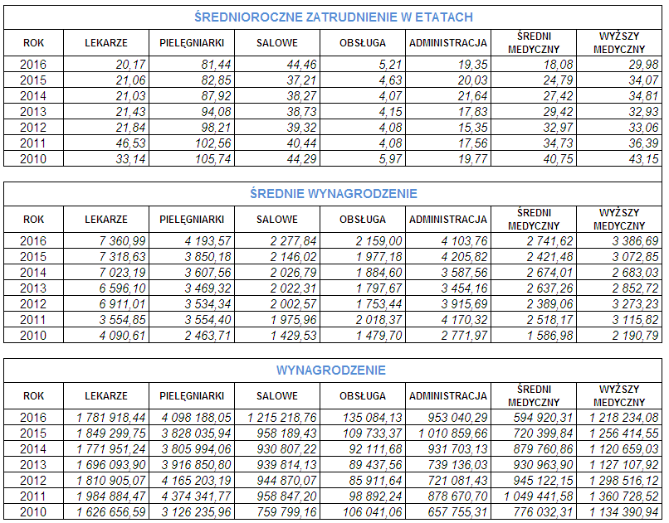

Slide 3
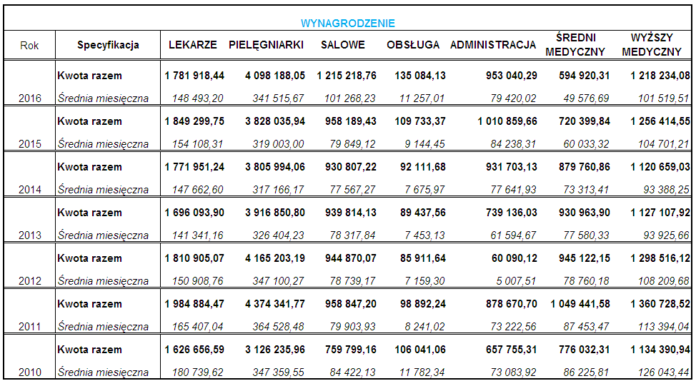

Slide 4
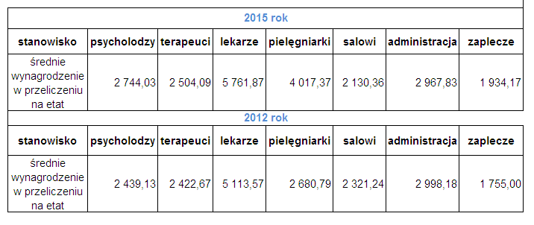
Struktura wynagrodzeń bez stanowisk kierowniczych

Slide 5
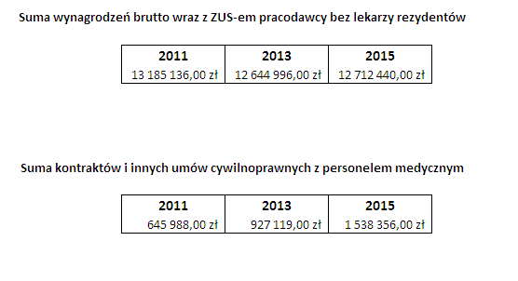

Slide 6
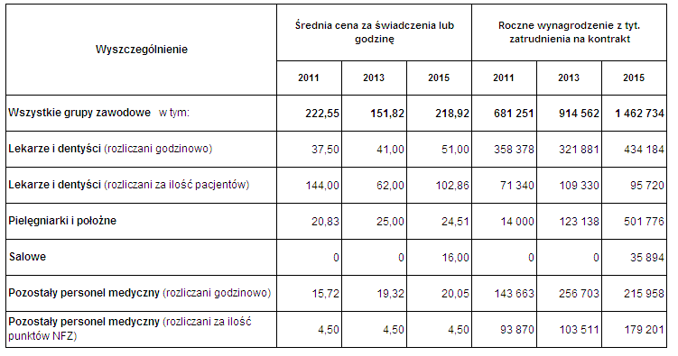

Slide 7
